Slide 1
Java Thread 2
030523313 - Network programming
Asst. Prof. Dr. Choopan Rattanapoka

Slide 2
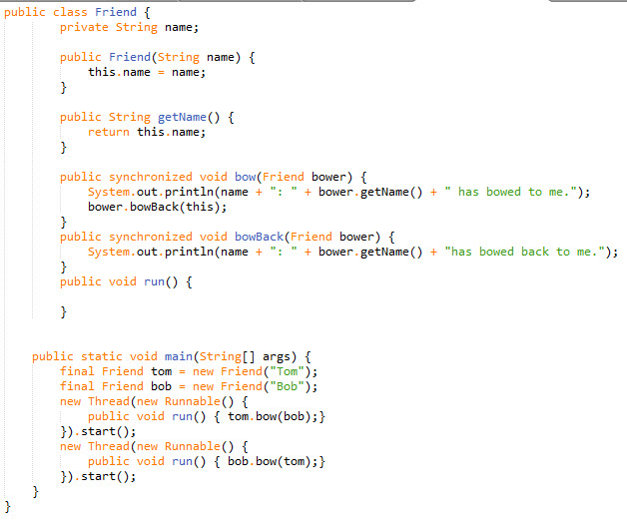
DeadLock (1)
Deadlock ที่สถานการณ์ที่เมื่อมี thread จำนวนตั้งแต่ 2 ตัวขึ้นไป ถูก block ตลอดเวลาเพื่อรอกันเอง

Slide 3
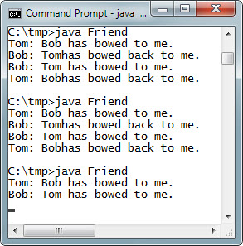
Deadlock (2)

Slide 4
Producer-Consumer Problem
warehouse
Producer
Consumer
ปัญหา producer-consumer problem คือ
ผู้ผลิต (producer) ผลิตสินค้าแล้วนำไปเก็บในโกดังสินค้า (warehouse)
ผู้บริโภค (consumer) จะนำสินค้าออกมาจากโกดัง
Warehouse จะเก็บสินค้าได้แค่ 1 ชิ้น
Producer จะต้องรอ ไม่ผลิตของถ้าโกดังเต็ม
Consumer จะต้องรอ ไม่นำสินค้าออกจากโกดังถ้าโกดังว่าง
เวลาในการผลิตหรือนำสินค้าออกจะสุ่มระหว่าง 0 – 999 ms

Slide 5
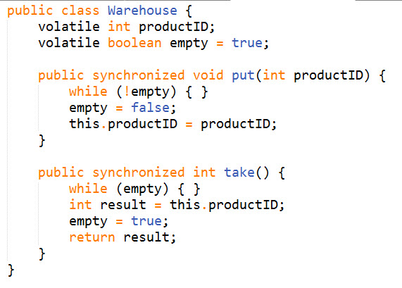
Class : Warehouse (v.1)

Slide 6
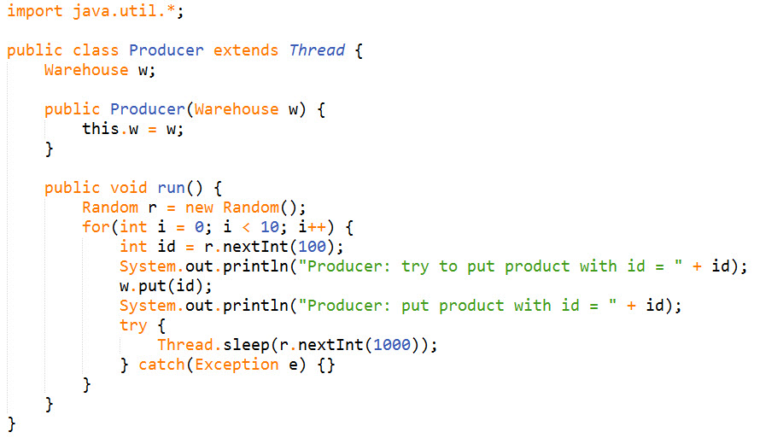
Class: Producer (v.1)

Slide 7
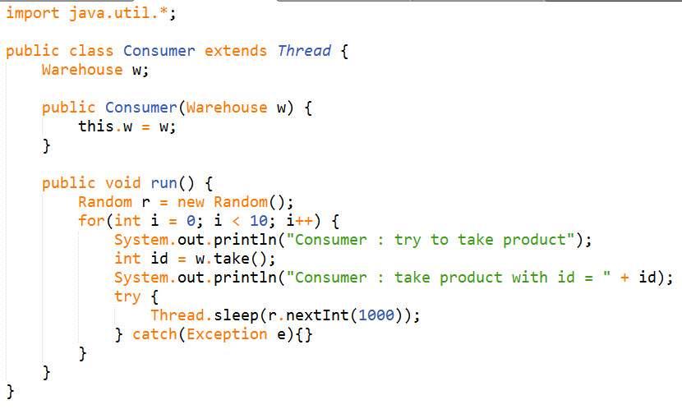
Class: Consumer (v.1)

Slide 8
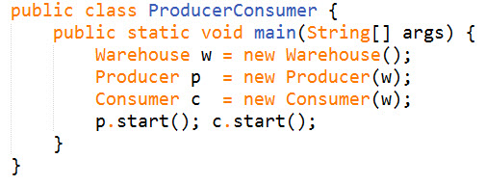
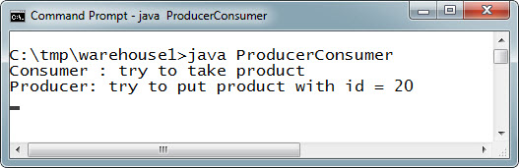
Class : ProducerConsumer (main)
Deadlock…??!!
เขียนผิดตรงไหนเนี่ย ??!

Slide 9
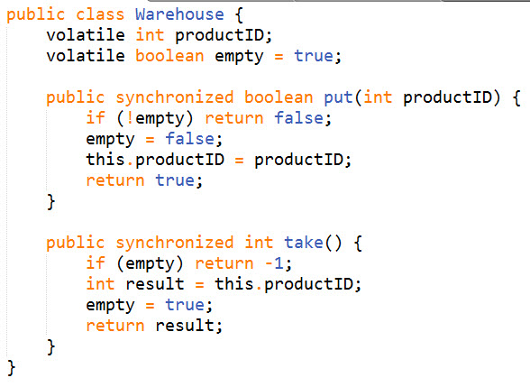
แก้: Warehouse (v.2)

Slide 10
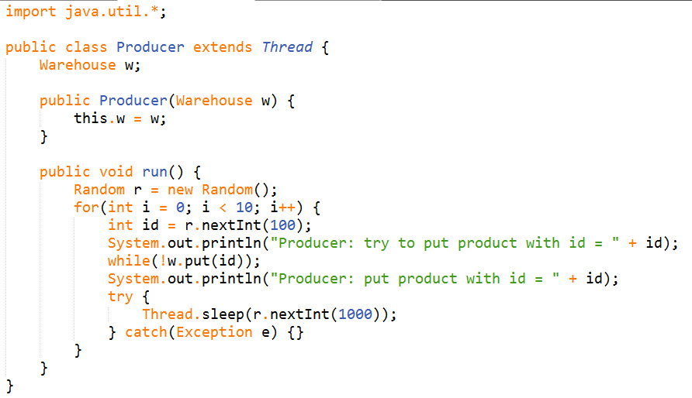
แก้: Producer (v.2)

Slide 11
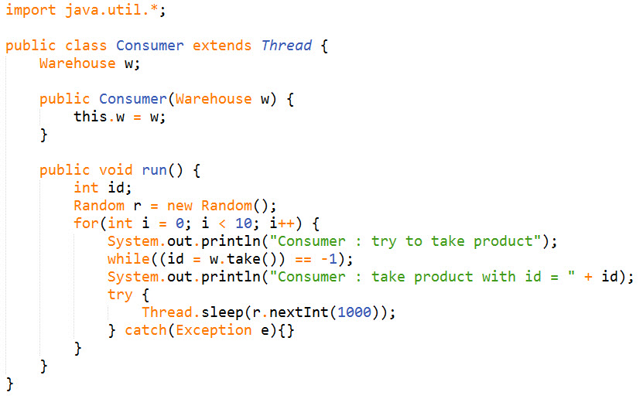
แก้: Consumer (v.2)
คิดยังไงกับโปรแกรมนี้ ??

Slide 12
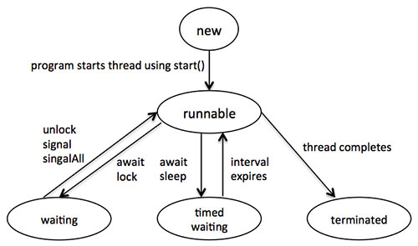
Wait/Notify/NotifyAll
Thread เมื่อจำเป็นจะต้องรอข้อมูลอะไรที่อาจจะกินเวลา สามารถเรียกใช้งานเมธอด wait() เพื่อให้หยุดรอจนกว่าจะมีการแจ้งจาก Thread อื่น
notify() เป็นเมธอดสำหรับส่งสัญญาณให้ Thread 1 ตัว เพื่อให้ตื่นจากการ wait()
notifyAll() เป็นเมธอดสำหรับส่งสัญญาณให้ทุก Thread ที่อยู่ในสถานะ wait ให้ตื่นขึ้นเพื่อทำงาน

Slide 13
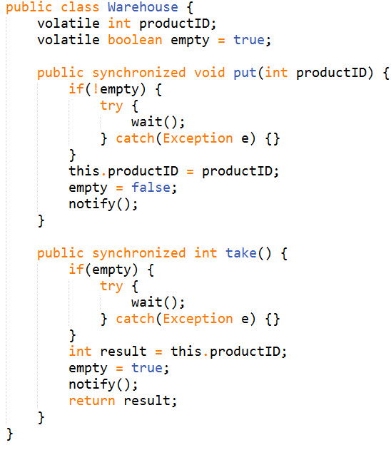
แก้: Warehouse (v.3)
ใช้ Class Producer และ Consumer ของ v.1

Slide 14
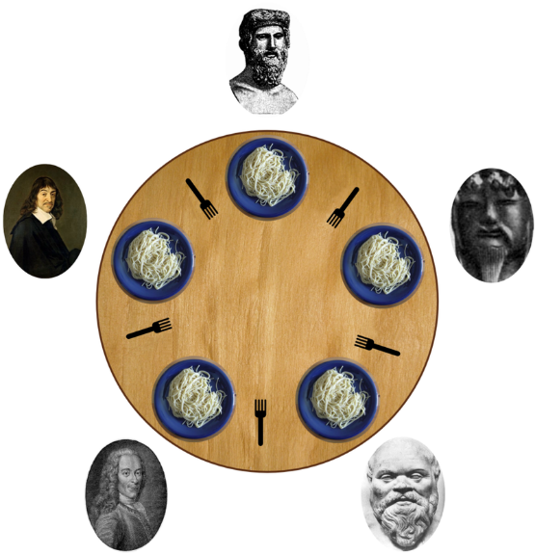
ปัญหา Classic ☺
Dining Philosophers
มีนักปรัชญาอยู่ 5 คน นั่งบนโต๊ะกลม
มีส้อมอยู่ทั้งหมด 5 อัน
นักปรัชญาจะมีวงการทำงานคือ
คิด (think)
หิว (hungry)
กิน (eat)
การที่นักปรัชญาจะกินได้ จะต้องหยิบส้อมด้านซ้าย และด้านขวาของตัวเองเท่านั้น และต้องหยิบได้ทั้ง 2 อันถึงจะสามารถกินได้
ตัวช่วย : ถ้าต้องการกินแล้วไม่ได้ส้อมทั้ง 2 อันให้กลับไปคิดต่อ

Slide 15
Idea ( Mini Project กลุ่มละ 3 คน )
โปรแกรม Chat
เกม Online แบบง่ายง่าย ( ox, เกมไพ่, ... )
โปรแกรมค้นหาและแชร์ไฟล์ (napster)
โปรแกรมควบคุมคอมพิวเตอร์ปลายทาง
(บางคำสั่ง เช่น บันทึกหน้าจอ, เปิด App , ... )
ตารางเวลา
3 ก.ย. 2564 เสนอรายชื่อสมาชิกในกลุ่ม, ชื่อ mini-project, ขอบเขตการทำงานของ mini-project
10 ก.ย 2564 ส่งแก้ไขงานจากรอบที่ 1 (ถ้ามีแก้ไข)
17 ก.ย 2564 ส่งแก้ไขงานจากรอบที่ 2 (ถ้ามีแก้ไข)
ส่งงาน หลังจากตารางสอบ Final เสร็จสิ้น 1 สัปดาห์ (นัดอีกที)

